Slide 1


REUNIÓN INFORMATIVA, SEGUIMIENTO Y CONSTRUCCIÓN DE METAS ESTRATÉGICAS

Slide 2
2. Presentación de Resultados del informe de evaluación de las metas estratégicas 2024, realizado por la Universidad de Colima.

Slide 3
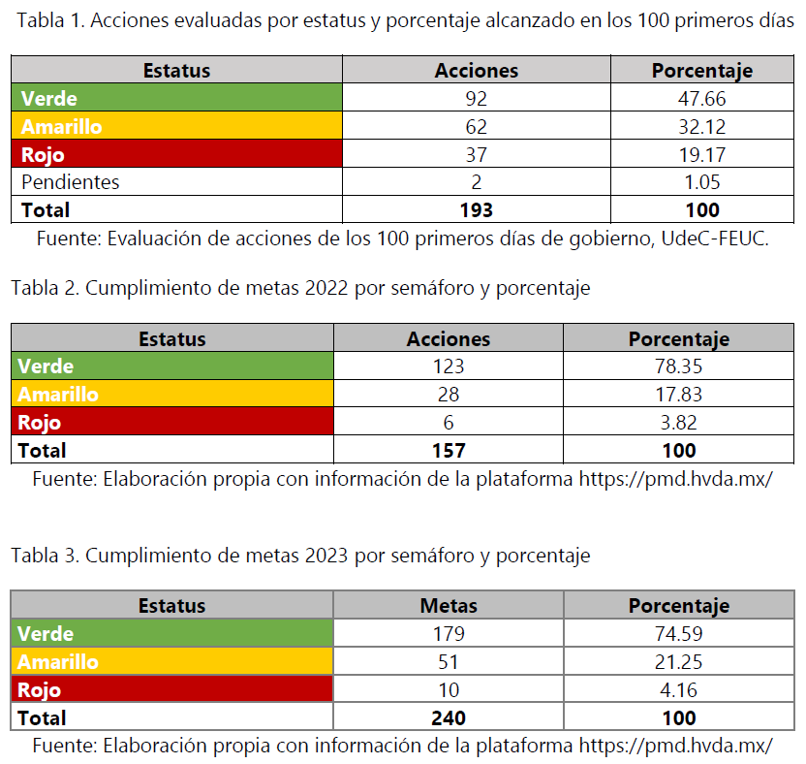
RESULTADOS DE EVALUACIONES ANTERIORES

Slide 4
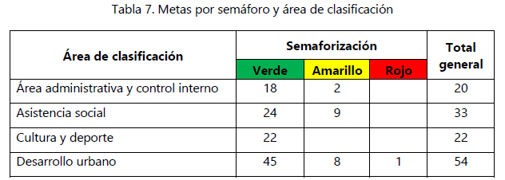
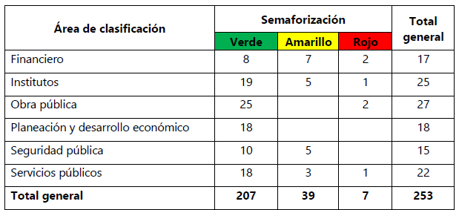
EVALUACIÓN 2024

Slide 5
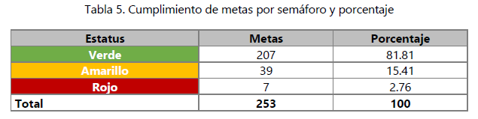
EVALUACIÓN 2024

Slide 6
COMPARATIVO DE LAS EVALUACIONES

Slide 7
SUGERENCIAS GENERALES
En este sentido se sugiere que para futuros eventos se elaboren actas que documenten formalmente el cumplimiento de las metas.
Se sugiere que se entregue como evidencia la lista de los asistentes, las constancias de participación y una encuesta de satisfacción.
En foros y acciones de relevancia en el futuro, se sugiere incluir el programa con los temas y los capacitadores que participaron, de manera que pueda ser retomado y replicado por otras administraciones.
Se reitera la recomendación de fortalecer la capacitación en materia de planeación, generación de indicadores y metas, de manera que puedan redactarse y establecerse en sintonía con el personal, para trabajar igualmente en el monitoreo y seguimiento, así como el levantamiento de evidencias.

